Slide 1
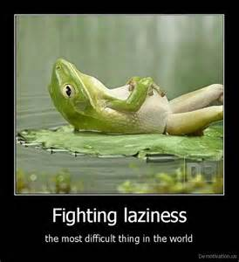
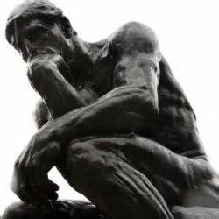
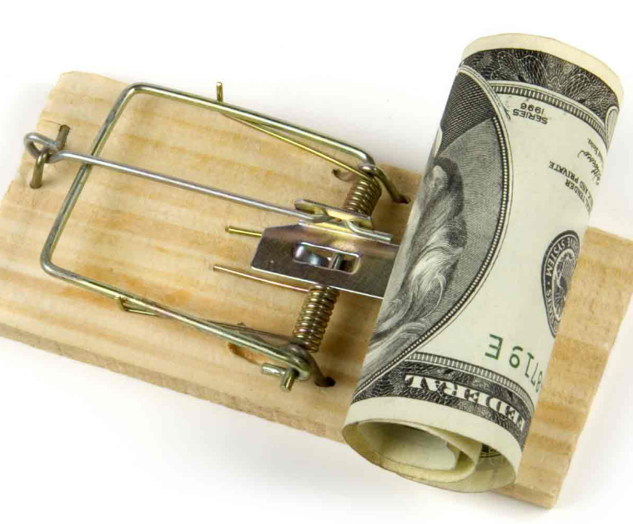
تنبلي اجتماعي

Slide 2
جامعه ايراني مکررا مورد نقد قرار گرفته و انتقادات زيادي به رفتار اجتماعي ما وارد است.
آیا شواهدی جامعه شناختی بر ادعای ارائه شده براي وجود تنبلي در ايران وجود دارد؟

Slide 3
شواهد
عدم تمايل به درس خواندن در مدارس و دانشگاه
ميزان كار اداري و بهره وري كارمندان،
ميزان بالاي تماشاي تلويزيون در به جاي كتابخواني،
تمايل زياد به استخدام در دستگاه دولتي
عدم تمايل براي كسب تخصص و مهارت و كارآفريني،
وجود تعطيلي فراوان سالانه،
شيوع پديده اي به نام « بين التعطيلين »

Slide 4
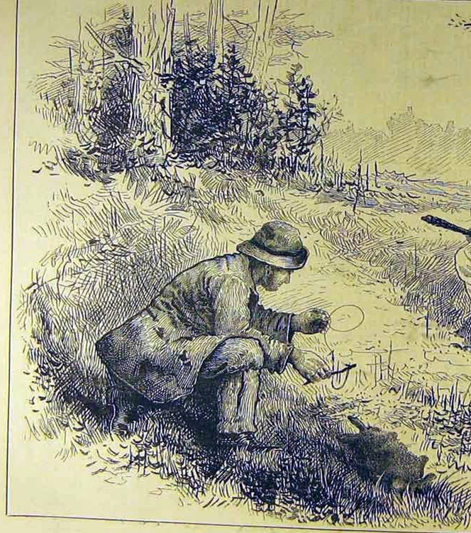
شكار خرگوش

Slide 5
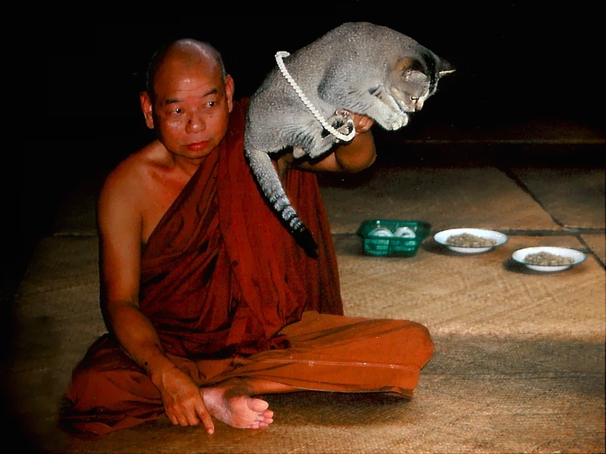
عادت

Slide 6
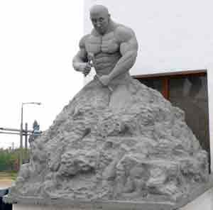
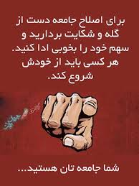

Slide 7
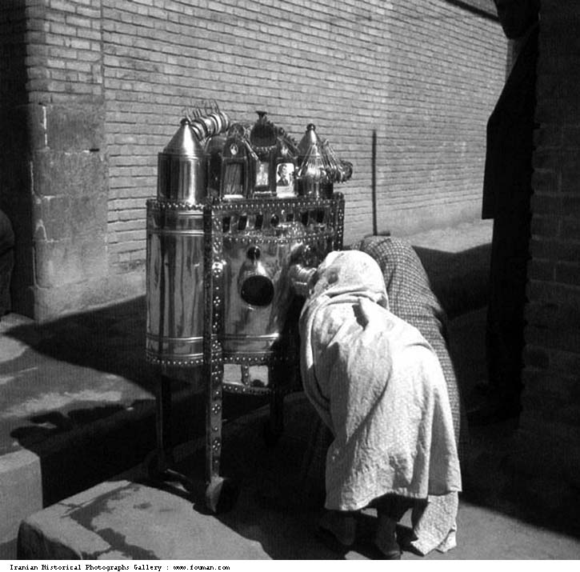
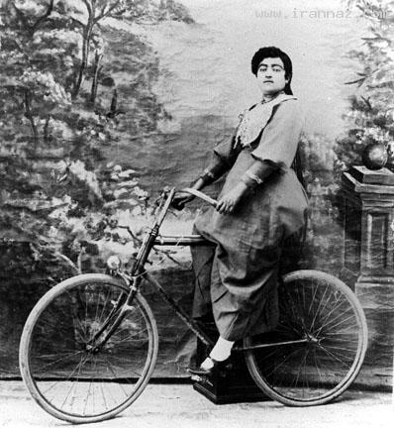
ايران قاجار

Slide 8
تعريف تنبلي: social inertia- social laziness
تنبلي به معناي تنپروري، بيكارگي، كاهلي، كرختي، رخوت ، اهمال و سستي به كار رفته است.

Slide 9
تنبلي يا سستي از نظر لغوي :
اما منظور ما از تنبلي اجتماعي:
عدم پذيرش تحولات جديد
تداوم حركتهاي نامنطبق با حيات اجتماعي
رشد كند حركت اجتماع
قبول «تنبلي اجتماعي»
دست كشيدن پس از استمرار در كاري،
سكون بعد از حركت و جنبش
اینرسی اجتماعی

Slide 10
Rational Choice Theory
یک نظريه مناسب علت تنبلی: نظريه انتخاب عقلاني
مي توان تنبلي را يك كنش عقلاني در نظر گرفت.
در نظريه انتخاب عقلاني ، جامعه مجموعه اي از افراد است كه رفتار عقلاني معطوف به هدف دارند. اين افراد آگاه و مختار و هدف مند در هر شرايطي بدنبال بيشينه كردن سود خود با كمترين هزينه هستند.

Slide 11
فکر های عقب مانده!
مشکل زمانی آغاز می شود که فرد سود آنی خود را بر سود آینده خود و سایرین را ترجیح می دهد.
او هرگز به فکر آیندگان نیست!!
و این مشکل جوامع عقب مانده است!!

Slide 12
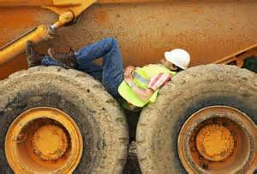
حال ميبايد به اين مساله بپردازيم كه چه عواملي باعث شده است كه كنشهاي مبتني بر تنبلي، عقلاني و سودآور جلوه كرده و كنشگران را به سوي خود جلب كند؟

Slide 13
ضدارزش نبودن تنبلي و مصاديق مختلف آن
نبود يا ضعف نظارت (اجتماعي قانوني) بر عملكرد صحيح افراد در نقشهاي مختلف،
ضعف قانون گرايي

Slide 14
نظريه نياز به موفقيت :
نياز به كسب موفقيت و نياز به كسب قدرت تقريبا 80 درصد نيروي محرك و انگيزش تمام افراد است..

Slide 15
روانشناسی افراد موفق واقعی و سالم
احساس نياز به كسب موفقيت در آنها شديد است،
اهل قمار و برد و باختهاي سنگين نيستند،
به هيچ وجه دوست ندارند كه در فرايند موفقيت شانس بياورند؛ زيرا موقعيتي كه در سايه شانس به دست آيد هيچ لذتي براي آنها به دنبال نخواهد داشت.
اين افراد بيشتر به دنبال انجام كارهايي هستند كه در اصطلاح هماورد طلب باشند.
آنها از خود پيروزي يا حل كردن يك مشكل لذت بيشتري مي برند تا اينكه به خاطر آن پاداش يا پول بيشتري دريافت كنند.
اين افراد بيشتر به كارهایي كه خود شخص مديريت كار را برعهده داشته باشد روي مي آورند

Slide 16
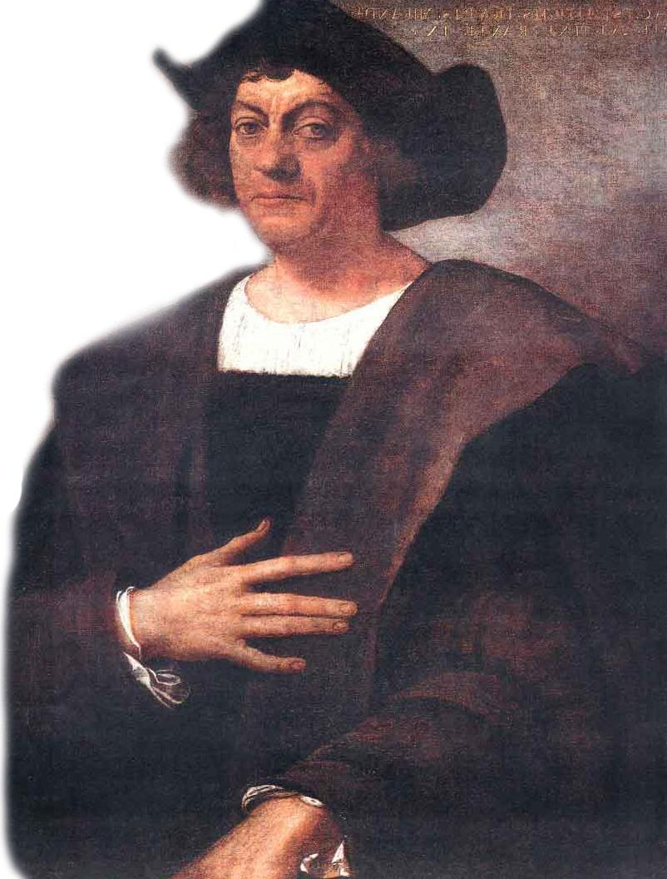
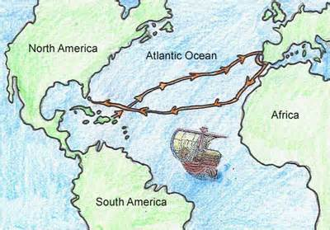
کریستف کلمب سوداگر و دریانورد اهل ایتالیا بود که بر حسب اتفاق قارهٔ آمریکا را کشف کرد. او که از طرف پادشاهی اسپانیا مأموریت داشت تا راهی از سمت غرب به سوی هندوستان بیابد، در سال ۱۴۹۲ میلادی با سه کشتی از عرض اقیانوس اطلس گذشت اما به جای آسیا به آمریکا رسید. کلمب هرگز ندانست که قاره‌ای ناشناخته را کشف کرده است.
5 هفته

Slide 17
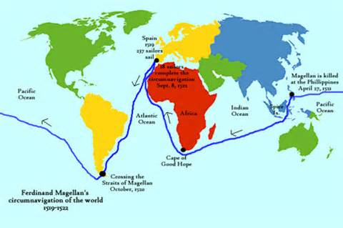
Magellan 1480-1521

Slide 18
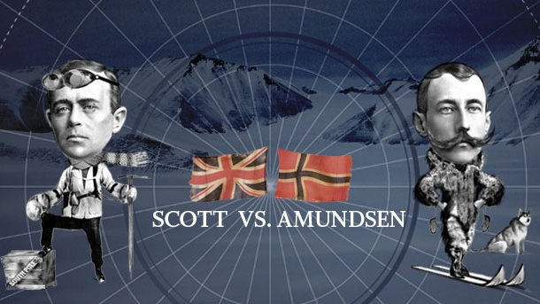
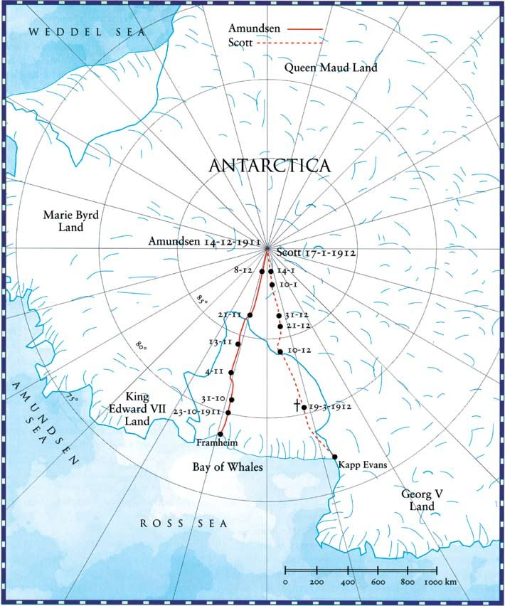
آیا ما به کشف جهان دست زده ایم؟ فتح قطب جنوب: 1911

Slide 19
انواع تنبلی
طبقه بندي :
تنبلي فردي
تنبلي اجتماعي (

Slide 20
تنبلي فردي temporal dilemma
حالتي است كه فرد ميان دو انتخاب مخير مي شود، يكي لذت آني و ديگري نفعي شخصي در آينده آتی كه براي كسب آن نفع، بايد از اين لذت گذشت. درس خواندن در ايام نوجواني و جواني براي فراگيري دانش، قبولي در كنكور و كسب تخصص، نمونه هايي از نفع هايي است كه براي آن بايد از گفت و شنودهاي دوستانه، خواب شبانه، تفريحات، تماشاي تلويزيون و... گذشت.

Slide 21
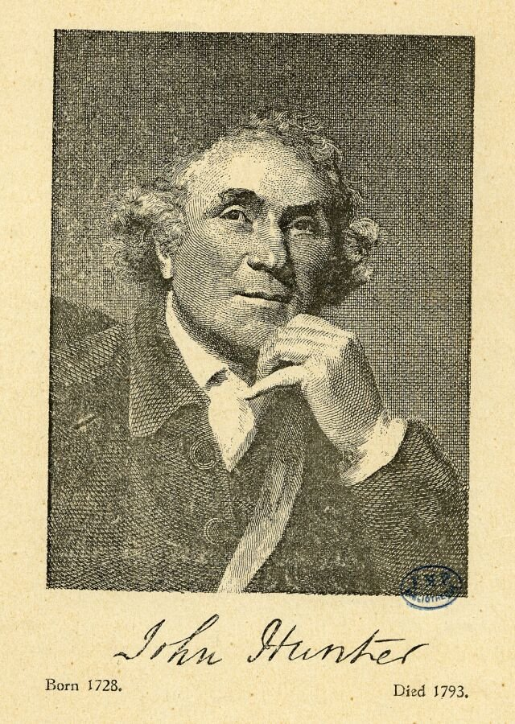
John Hunter 1767

Slide 22
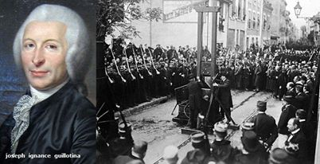
Lavoisier :1794

Slide 23
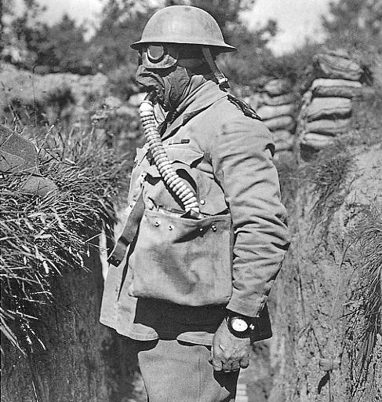
Edward Harrison
a chemical scientist who gave his life to protect British troops from the horrors of gas attack in the First World War, which will be in many people's minds in the days ahead.

Slide 24
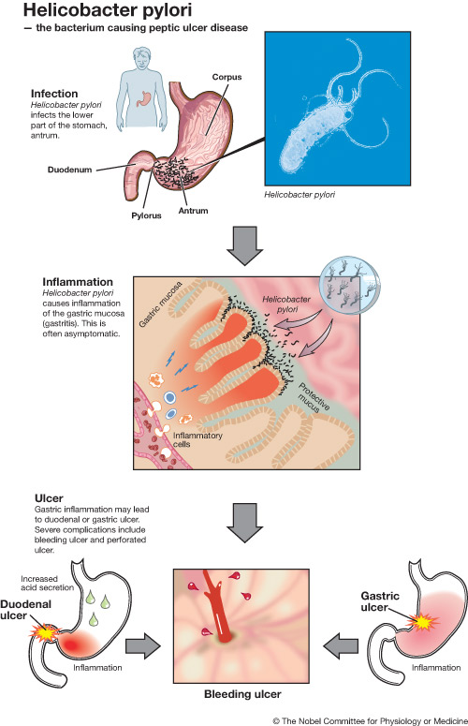
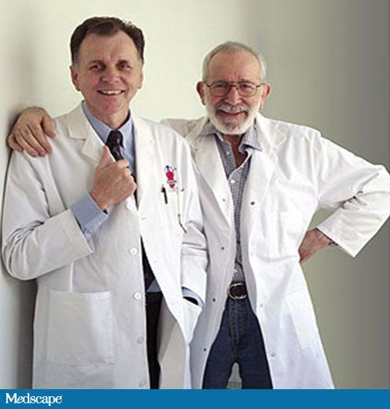
Old friends:
Dr. Barry Marshall and Dr. Robin Warren in Australia.

Slide 25
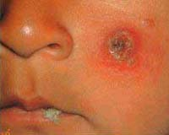
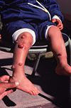
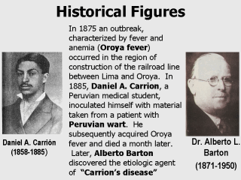
Carrion

Slide 26
تسويف: چو فردا شود فكر فردا كنم
فرد مزيت هاي نفع آتي را كمتر از حد واقعي برآورد مي كند
علاوه بر آن، محاسباتي را وارد مي كند كه غيرمعقول است، مانند وقتي كه فرد مراجعه به دندانپزشك براي معاينه دندان خود را به عقب مي اندازد و همواره اميدوار است كه رشد علم و تكنولوژي در آينده، اين تنبلي وي را جبران كند.
همچنين، فرد گاه اصولا محاسبه را كنار مي گذارد و اصلا توجهي به عمل خود ندارد، چون با هر محاسبه اي، رفتار وي غلط است؛ لذا كار را به فردا واگذار مي كند.

Slide 27
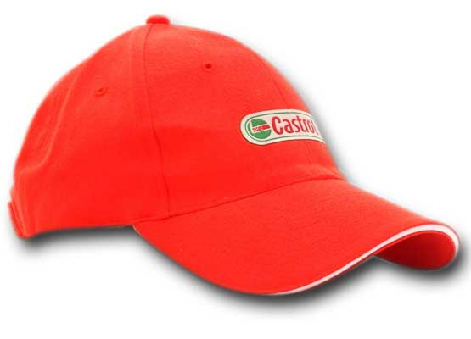
تسويف: کلاه گذاری بر سر مبارک خود
مثلا تصمصم می گیرد که درس خواندن را از شنبه بصورت جدی آغاز كند . شنبه اي كه هرگز نخواهد آمد. لذا وجدان فرد آسوده است مهم اين است كه شنبه الان نيست!
. به اين فرايند، كه نفس بر سر خود كلاه ميگذارد
« تسويف » مي گويند

Slide 28
ما همه تنبلی را دوست داریم!
پديده نوظهوري به نام بين التعطيلين، از اين نمونه است. بين التعطيلين وقتي است كه تمام افراد جامعه تمايل به تنبلي دارند و نظام اداري هم ازآن تبعيت مي كند،
تعطيلي روزنامه ها و ادارات (بصورت غيررسمي) در پانزده روز اول فروردين و در بين التعطيلين.

Slide 29
تنبلی ویژه: گلیم خود از آب کشیدن
در موقعيت هايي است كه فرد وقتي قرار است كاري را براي ديگران انجام دهد، تنبلي مي كند؛ ولي همين فرد آنگاه كاري كه مربوط به خودش باشد تنبل نيست.
.

Slide 30
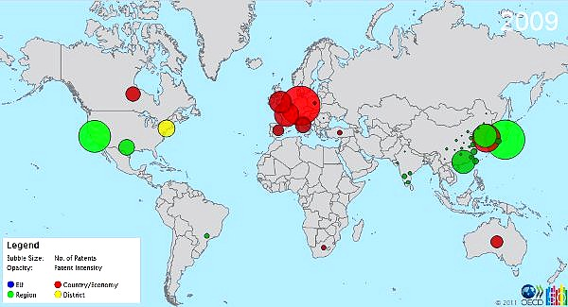
The number of global patents for states, provinces, and countries. Note the substantial bubbles around California and the East Coast in the U.S., especially Massachusetts; Northern Europe and Scandinavia; and Japan, South Korea and China in Asia. Much of the rest of world is completely blank.

Slide 31
پيتر دراكر منابع ايجاد چالش در نوآوري را به 7 دسته تقسيم كرده و معتقد است كه نوآوري‌ها از دل اين گونه بحران ها‌ و شكست‌ها منشاٌ مي‌گيرند؛
عوامل پیش بینی نشده: موفقيت، شکست يا اتفاق نامترقبه خارج از سازمان می تواندعلامت فرصتی منحصر به فرد باشد
ناهماهنگيها: تفاوت ميان واقعيت و آنچه که فرض می کنيم بايد باشد، يا بين آن چه هست و آن جه بايد باشد می تواند فرصت نوآوری بيافريند
نقطه ضعف: وقتی که در فرآيندی خاص يک نقطه ضعف وجود دارد، اما افراد به جای حل آن سعی می کنند آن را دور بزنند، برای فرد يا سازمانی که بخواهد اين حلقه مفقوده را پر کنند فرصتی وجود دارد
تغيير در صنعت يا ساختار بازار: وقتی که پايه های صنعت يا بازار تغيير می کنند، فرصتی برای خدمت يا محصول بوجود می آيد
تغييرات دموگرافيک: تغيير در اندازه جمعيت، ساختار سنی، بی کاری و سطح دانش و در آمد فرصتهای نوآوری می آفريند
تغيير در برداشت، باورها: وقتی که فرضيات و نگرش و باورهای جمعيتی تغيير می کند فرصتهای نوآوری ايجاد می شود.
دانش جديد: پيشرفتهای علمی و دانش جديد می تواند محصولات و بازارهای جديد بيافريند.

Slide 32
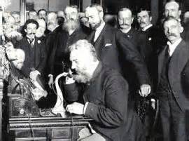
تلاش : آیا تلفن محبوبیت داشت؟

Slide 33
مقصر کیست؟
من؟
تو؟
دولت؟
بیگانگان؟
سرنوشت؟

Slide 34
چرا یک جامعه تنبل می شود؟

Slide 35
ساختار اجتماعي:
برخی جامعه شناسان معتقد اند كه كنشهاي افراد تحت تاثير ساختارهاي اجتماعي است:
يعني
راههاي پيش روي افراد براي كنش
و نيز محدوديت هاي فکر افراد
و نيز هنجارها و ارزشهاي اجتماعي

Slide 36
ضعف نظارت
- تنبلي در بسياري از بخش هاي جامعه مخصوصا سازمانهاي اجتماعي، ناشي از ضعف نظارت بر عملكرد افراد است.
به عبارت ديگر اگر افراد مايل باشند كه براي فرار از انجام مسئوليت (نفع فردي) تنبلي كنند، ضعف يا نبود نظارت بر عملكرد ايشان، به عنوان يك عامل ساختاري، تشديد كننده اين رفتار است.

Slide 37
ضد ارزش؟
تنبلي در بسياري از مصاديق آن، در جامعه ايران يك ضد ارزش نيست (اگر ارزش محسوب نشود) و پس نمي توان با كنترل اجتماعي آن را محدود و مهار كرد.
- بسياري از اعمال و كنشهاي مردم با اينكه از مصاديق تنبلي است، اما چنين تصوري از سوي كنشگران درباره آنها وجود ندارد.
بنابراين در اين موارد حتي اگر تنبلي تبديل به يك ضدارزش هم بشود، نمي توان انتظار داشت كه فراواني ارتكاب آن در جامعه كم شود تا زمانی که همه انرا ضد ارزش تلقی کنند.

Slide 38
ضد ارزش
يک رفتار زماني در ميان مردم جريان مي يابد که عکس آن کارکرد مثبت نداشته باشد.
اگر راست گفتاري، بازاري نداشته باشد و سخن راست گفتن داراي کارکرد مثبت نباشد و راست گويان منافع خود را در خطر ببينند و بخاطر بر زبان آوردن سخن راست از سایرین عقب بمانند، از بيان سخن راست پرهيز مي کنند!
اگر کودکان متوجه شوند که راستگويي آنها مجازاتي در پي دارد، آنگاه به دروغي متوسل مي گردند تا از مجازات رهايي يابند.

Slide 39
ضد ارزش
اگر بيان سخن راست هزينه اجتماعي داشته باشد و مثلا در نتيجه برخورد با تنبل ها خود به سخره گرفته شوند، آنگاه حقيقت را در پرده مي نهند و از بيان آن خودداري مي کنند.
فاش گويي نياز به امنيت و سپر رواني اجتماعي دارد و هر گاه افراد يک جامعه از اين مزايا بي بهره باشند، بيان سخن راست را به دروغ وا مي نهند.

Slide 40
جدايي دولت-ملت:
در تاريخ سياسي اجتماعي ايران، چون همه حقوق اساسا در انحصار دولت بود، همه وظايف نيز اساسا بر عهده دولت قرار مي گرفت.
و نيز بر عكس، چون مردم اصولا حقي نداشتند، وظيفه اي در برابر دولت براي خود قائل نبودند.
لذا رشد مليت به معناي خانوادگي و محلي و ایلی وجود داشته ولي مملكت و دولت براي افراد بيگانه و تحميلي بوده است.
حال اگر اين سابقه و ذهنيت تاريخي را با وضعيت امروز جامعه كه در آن گستره حضور و منافع دولت بسيار بيش از گذشته شده و حوزه هاي عملكردي افراد در بسياري از موارد (چه حوزه هاي مرتبط با شغل و چه اوقات فراغت) پيوسته و متداخل و مرتبط با دولت است، پيوند دهيم، مي توان گفت كه بسياري از موارد تنبلي و فرار از مسئوليت افراد، ناشي از عدم اعتماد و دلبستگي به دولت و جدا دانستن مردم و دولت مي باشد.

Slide 41
ریشه های تاریخی: فقدان قانون:
-در تاريخ ايران چون مردم پيوسته در معرض تجاوز بوده اند، نمي توانسته اند تصوير روشني از آينده در ذهن خود بپرورانند...
لذا افراد به سمت نان به نرخ روز خوري و خوش بودن در لحظه كشيده شده اند.

Slide 42
یک شبه ره صد ساله باید رفت!
راي هر رییس و یا شرایط اجتماع مي توانسته است هر لحظه تغيير كند و لذا چون اطمينان به آينده نبوده است ، لذا هر گونه طرح و تداركي كه متضمن مطالعه قبلي و ادامه بعدي و نتيجه گيري نهايي باشد، پيشاپيش مردود بوده و تنها راه هايي رواج داشته كه يك شبه ره صدساله را بپيمايد.

Slide 43
ره صد ساله!
ادامه همين روحيه و ذهنيت تاريخي در باورهاي ايرانيان، موجب رواج تنبلي در برخي از مصاديق آن مثل تمايل به راههاي ميان بر و سريع و بدون تلاش براي كسب ثروت و ...(مثل گلدكوئست) و نيز پرهيز از برنامه ريزي هاي طولاني مدت و تمایل به لذات آني براي دستيابي به آن است.

Slide 44
عملكردهاي ما وقتی رییس می شویم نيز تشديد كننده و تداوم دهنده اين باور است.
مثل:
نداشتن رويه هاي قانوني واحد و دراز مدت براي امور
تغييرات يكشبه و بدون مقدمه قانون
يكسان نبودن همه در برابر قانون
رواج رانت خواري ها و ...

Slide 45
تقديرگرايي
در ميان ارزشهاي فرهنگي ايرانيان، تقديرگرايي جايگاه مهمي دارد.
تقدير گرايي عبارتست از باور فرد نسبت به عدم توانایي خود در مورد كنترل آينده.
تقدیر گرایی يعني روحيه اي که ناشي از اشاعه ناامني است و احساسي كه بر هيچ كس و هيچ چيز حتي به خود نمي توان تكيه كرد.
بنابراين در بدبختي ها و موفقيت ها تنها سرنوشت مورد سرزنش قرار مي گيرد و يا اعتبار مي يابد.

Slide 46
تقدیر گرایی
تنبلي ارتباط مستقيمي با تقديرگرايي دارد. چرا كه فرد تقديرگرا آموخته است كه خواه بكوشد و خواه نكوشد، نمی تواند بر سرنوشت خود و اعمالش تسلط پيدا كند و نتيجه كار هایش ارتباطي با ميزان كار و تلاش او ندارد و بيشتر به عواملي مثل تقدير، سرنوشت، بخت و اقبال ، شانس، قضا و قدر الهي، قسمت و ... بستگي دارد.

Slide 47
تقدیر گرایی هر فرد= فقدان انگيزه لازم براي تلاش و پويايي بيشتر= تنبلی

Slide 48
علل تقدیر گرایی
عوامل بسياري بر تقديرگرايي (و لذا تنبلي) تاثير مي گذارند كه از آن ميان ميتوان به موارد زير اشاره كرد:
احساس نا امني در ابعاد مختلف آن شامل :خانواده، سياسي، اجتماعي، اقتصادي، شغلي،و ...
بافت سنتي و مقتدرانه خانواده و یا جامعه جوانها را افرادي بي اراده ، وابسته و مطيع بار مي آ ورد.
پايين بودن سطح سواد و تحصيلات
تعاليم و آموزه هاي خاص مبتني بر جبر و تقدير و نيز بي ارزش بودن دنيا و نظاير آن
تجربه يا مشاهده عدم موفقيت در كارها با وجود برنامه ريزي و تلاش
زندگي تحت ظلم و ستم و تبعيض
احساس بي قدرتي يعني احساس فردي كه قادر به نفوذ و تاثيرگذاري بر جريانات و امور نيست.

Slide 49
Powerlessness =بي قدرتي
به حالتي اطلاق ميشود كه فرد احساس مي كند در وضعيت هاي اجتماعي و كنش متقابل خود تاثيرگذار نيست، يعني قادر به تحت تاثيرقراردادن محيط اجتماعي خود نباشد.
احساس بي قدرتي از ديدگاه ماركسیستي ناشي از شرايط زندگي كارگران در جامعه سرمايه داري است. اين مفهوم شباهت زيادي با تقديرگرايي دارد و همان حالت را در كنشگر بيان مي كند؛ با اين تفاوت كه ماركسيسم تها در اين حالت فرد را نه دلبسته و مقهور عوامل مابعدالطبيعي مثل تقدير، بلكه اسير روابط اجتماعي و ساختار طبقاتي نابرابر و مبتني بر استثمار مي بينند. اما به هر حال در نتيجه اين احساس بر كنش هاي افراد، تفاوتي ميان منشا اين احساس نيست. اگرچه ممكن است در حالت دوم نا اميدي بيشتري بر كنشگر حاكم باشد.

Slide 50
تقدیر
در تاريخ كشوري مثل ايران، هرگاه ظلم و ستم و استبداد دستگاه حاكم اوج مي گرفته يا كشور عرصه تاخت و تاز اقوام جنگجو و بيگانه قرار مي گرفته، انديشه ها و مكاتب مبتني بر جبرگرايي مثل صوفي گري رواج مييافته است كه تعاليم شان بر پايه اعتقاد به مجبور و محكوم بودن و بي قدرتي انسان بنا شده است.

Slide 51
بيگانگي اجتماعي
بيگانگي اجتماعي عبارت است از حالتي براي افراد كه، احساس مي كنند نظام اجتماعي كه در آن زندگي مي كنند مغاير با برخي نيازمندي ها و علایق ايشان مي باشد، بطوريكه باعث جدايي و عدم تعلق آنها نسبت به آن شده است .

Slide 52
من جامعه را دوست ندارم!
چون فرد نسبت به جامعه و اهداف آن حالت انزوا و بيگانگي پيدا مي كند و تلاش در جهت تحقق اهداف اجتماعي نظير پيشرفت، قانونگرايي و ... متوقف یا کاهش می یابد.
بديهي است كه ممكن است اين افراد در پيگيري اهداف و منافع شخصي خود چنين (تنبل) نباشند.

Slide 53
باور های غلط
اگر در باور هر فرد و جامعه ثروت يا قدرت يا مدرك يا مقام و... ارزش و اعتبار فراوان داشته باشد......
اگر در نظر بيشتر افراد جامعه، صرف رسيدن به اين اهداف مهم باشد و نه وسيله دستيابي به آنها......
اگر وسايل نيل به اين اهداف تنها در اختيار عده اي خاص يا طبقه بخصوصي باشد......
اگر عده اي بدون مانع و با استفاده از طرق غير مشروع و بدون سعي و تلاش صادقانه به اين منابع دست پيداكرده و در جامعه شاخص شده باشند، بدون اينكه مانعي بر سر راه آنها باشد، انگاه...
بقیه نیز به دنبال راه های یک شبه ره صد ساله رفتن می افتند...

Slide 54
انگیزه برای رسیدن اما از راههای ناپسند
ميل به دستيابي به اين منابع از طرق ميانبر و با استفاده از وسايل چه بسا نامشروع و بدون تلاش و لياقت فردي، افزايش خواهد يافت و در مقابل انگيزه افراد براي تلاش و پويايي جدي و صادقانه براي نيل به اين اهداف كمرنگ خواهد شد. لذا بيش از اينكه بي هنجاري نقش مستقيمي در تنبلي اجتماعي داشته باشد، در از بين بردن انگيزه هاي افراد براي اقدام، تاثير دارد.
سبیل طرف را چرب کن! خر کریم را نعل کن!

Slide 55
فقدان نظارت
نبود نظارت دقيق،
پائين بودن احتمال گرفتار شدن،
عدم قطعيت تنبيه بعد از تنبلي
نسبت زيان پس از تنبيه به سود عمل در صورت ديده نشدن و به سلامت در رفتن،
این همه، عوامل محيطي و موقعيتي هستند كه در سطح كلان بر تكوين ترجيح كنشگر مؤثرند.

Slide 56
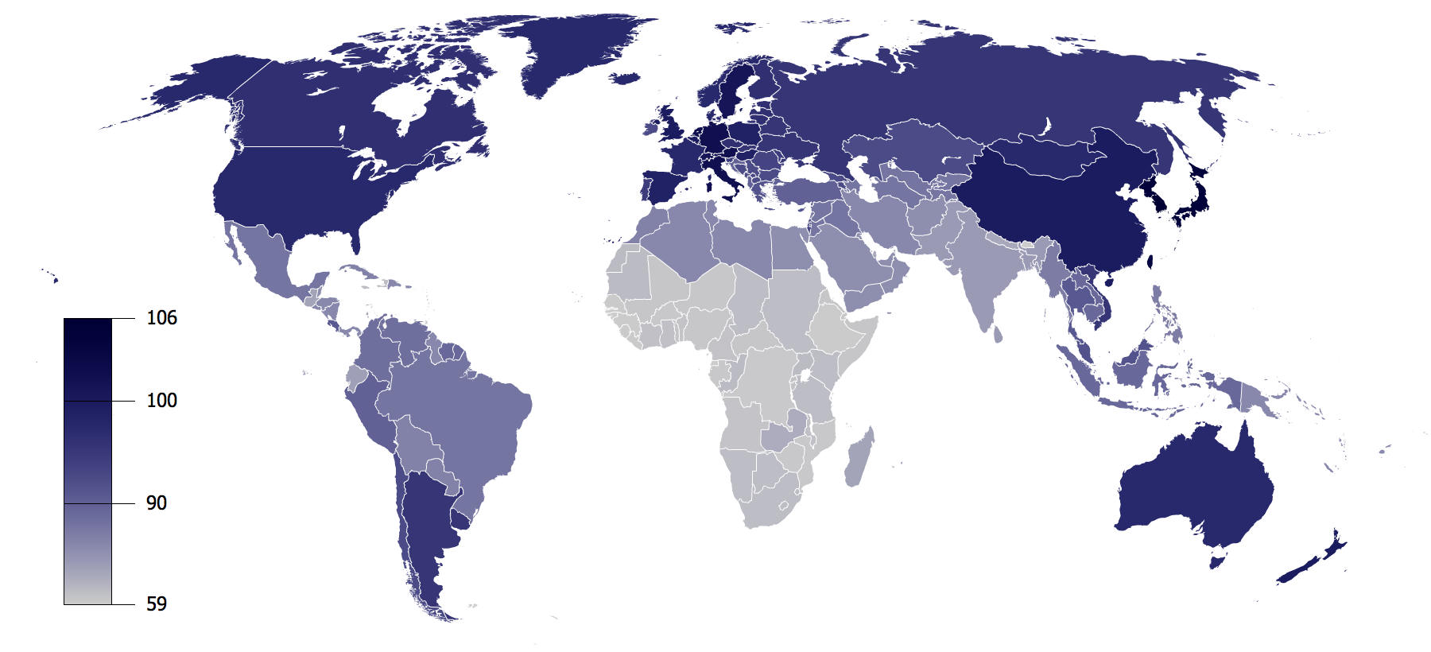
نقشه ضريب هوش جهاني

Slide 57
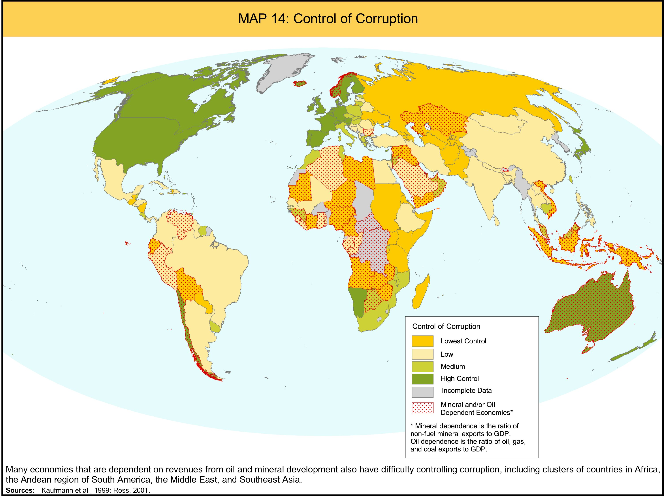

Slide 58
رواج پديده تنبلي در جامعه ايران از این نکته مشخص است که:
اغلب افراد به جاي برنامه ريزي براي كارآفريني، بيشتر به دنبال استخدام در يك كار دولتي بي دردسر و پشت ميز نشيني و تكيه بر تسهيلات و پشتيباني دولتي براي انجام كارهايشان هستند.
ميزان نياز به موفقيت در افرادي كه ميزان تنبلي آنها بالاست، كمتر است و هرچه نياز به موفقيت فرد بيشتر باشد، ميزان تنبلي او كاهش خواهد.

Slide 59
راه حل؟
دروغ زدايي از روابط روزمره اجتماعي مي بايست از بنيان هاي جامعه که به ويژه خانواده، سازمانهاي آموزشي و رسانه هاي همگاني هستند آغاز شود. والدين گرامي بدانند که راستگويي ابعاد مختلفي دارد که شامل راست گفتاري و راست کرداري و راست پنداري در همه زمينه هاي زندگيست. چنانچه در رفتار آنها ميان اين جنبه هاي مختلف تناقضي آشکار گردد، دروغگويي زاده مي شود و با فريب و ريا ترکيب مي گردد و در شخصيت کودکان نهادينه مي شود.
بدانند که به همان اندازه که کودکان خود را به پيتزافروشي و ساندويچي مي برند، دست کم به همان اندازه نيز مي بايد آنها را به کتابخانه و تئاتر و کتابفروشي و مراکز فرهنگي برد، چراکه اين تنها روح سالم و شخصيت رشديافته و متعاليست که ماواي رفتار سالم است و شخصيت رشدنيافته و نامتعالي و روح حقارت يافته به ناگزير به دامان دروغ و ساير آسيب هاي رفتاري و شخصيتي در مي افتد.
مربيان گرامي کودکان در مهدهاي کودک و دبستانها بدانند که روح و خميرمايه شخصيت کودکان در دست آنهاست و رفتار و گفتار و آموزه ها و شيوه هاي تربيتي و آموزشي و واکنش ها و روابط ايجادي و دغدغه هاي جاري آنها شخصيت کودکان را مي سازد و هرگونه تناقض و ناهماهنگي ميان وجوه مختلف تربيتي و رفتاري آنها سبب بروز شخصيت نامتعادل و نامتعالي در کودکان مي شود و دروغگويي ازجمله محصول مناسبات و الگوهاي ناسالم در فرآيند آموزش در دوره هاي آغازين زندگيست.

Slide 60
معلمين زحمت کش بدانند که بارآوردن افراد راستگو تنها از مسير پند و اندرز و نصيحت نمي گذرد، بلکه کلام و رفتار و منش آنها و مناسباتي که در کلاس جاري مي سازند و واکنشي که در موارد مختلف از خود نشان مي دهند و شيوه هاي آموزشي که مورد استفاده قرار مي دهند به الگوهاي پايداري در شخصيت فرزندان اين جامعه مبدل مي گردند.
متوليان اخلاق اجتماعي و مسئولان رسانه هاي دلسوز نيز بدانند که الگوها و آموزه هاي آنها مستقيم و غيرمستقيم به الگوهايي نهادينه شده در جامعه مبدل مي گردند و برنامه هايي که ارائه مي دهند تاثير تعيين کننده اي درپرورش شخصيت افراد جامعه از خود بجا مي گذارد. بدانند که لازم است جامعه شناسان و روانشناساني در کنار خود داشته باشند تا از تاثيرات و پيامدهاي برنامه هايي که مي سازند و به مخاطبين اجتماعي ارائه مي دهند، اطمينان علمي حاصل گردد. مسئولين محترم بدانند اگر تحصيل رفاه از طريق راستگويي ميسر نگردد و دروغ به رهايي از فقر کمک نمايد، دروغگويي رواج مي يابد.
جامعه اي سالم است که سرچشمه و همه منابع ايجادکننده دروغ در آن خشکيده شوند. دروغ را مي بايد از ريشه خشکاند وگرنه بدنه و شاخه و برگ و ميوه روابط و مناسبات اجتماعي درخت جامعه آغشته به سم دروغ مي شود.

Slide 61
وجود يک جامعه مدني قوي و نهادينه شده سبب مي شود تا نتوان را به آسودگي مرتکب تنبلي يا دروغ شد و از عواقب آن آسوده ماند. يک جامعه مدني قوي، مردم و مسئولان را پاسخگو بار مي آورد و آنها را نسبت به رفتار اجتماعيشان مسئول مي سازد. برعکس; نبود آن، عرصه را براي جولان تنبلي و دروغ و رواج يافتن فرهنگ هاي غلط هموار مي سازد.

Slide 62
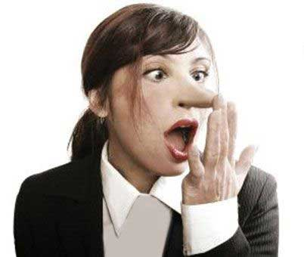
چرا دروغ؟
1- کارکردگرايان براين باورند که بقاي يک رفتار، پيامد داشتن کارکرد مثبت آن است. بر اين مبنا، چنانچه نهادي يا رفتاري در جامعه نهادينه و ابقا گردد، بدين دليل است که آن نهاد يا رفتار داراي کارکرد مثبت است. از اين زاويه، دروغگويي در جامعه لاجرم داراي کارکردي مثبت است که همچنان امکان حيات مي يابد.

Slide 63
8- دروغگويي اجتماعي نشاندهنده وجود روابطي ناسالم و مناسباتي غيرصادقانه در پهنه جامعه است. اگر مردمي در عرصه هاي مختلف زندگي روزمره به راحتي دروغ بگويند و دروغ بشنوند و هم گوينده و هم شنونده دروغ به سادگي از آنچه مي گويند و مي شنوند عبور کنند و به زشتي رفتار خود نينديشند و توبيخ و مجازاتي متوجه هيچکدام از آنها نيز نشود، آنگاه بايد به اين واقعيت تلخ اذعان کرد که چنين مناسباتي تنها در يک جامعه ناسالم امکان حيات مي يابند. همانگونه که انسان سالم و متعادل و متعالي از دروغ بيزار است و در سخن خود همواره راستگويي را رعايت مي کند، جامعه سالم نيز از دروغ بيزار است و در روابط و مناسبات ميان اجزاي آن دروغ جايي ندارد، بلکه ضدارزش محسوب مي شود و دروغ را نشانه عقب ماندگي، آسيب شخصيتي و اجتماعي و حقارت وجودي تلقي مي کند و از آن پرهيز مي دهد و الگوي راستگويي را بنياد فرآيند جامعه پذيري اعضاي جديد مي داند و در شخصيت افراد و ارکان جامعه نهادينه اش مي سازد. در يک جامعه سالم و مناسبات اجتماعي سالم است که دروغ جايي ندارد و کارکرد اجتماعي خود را از دست مي دهد. وجود دروغ در مناسبات اجتماعي نشانه ايست از آنچه نبايد باشد.

Slide 64
9- رواج داشتن دروغ و دروغگويي در کليت جامعه و در ميان اقشار مختلف اجتماعي و فراگير بودن آن به ويژه نشان از وجود اختلال در فرايند جامعه پذيري در خانواده و نظام آموزش و رسانه ها دارد که اين سه، از مهم ترين عوامل الگوساز در روند جامعه پذيري هستند. اگر چه "فرهنگ آرماني" جامعه ايران به دليل متاثر بودن از آموزه هاي ديني و ارزش هاي ملي ضددروغگويي است و همواره بر راستگويي تاکيد دارد، اما "فرهنگ واقعي" اين جامعه دروغ را ساخته و پرداخته مي کند و آن را به الگويي کارآمد در مناسبات عيني و روابط روزمره اجتماعي تبديل کرده که در جريان انتقال هنجارها از نسلي به نسلي ديگر انتقال مي يابد.

Slide 65
10- گاهي هدف وسيله را توجيه مي کند. استفاده از دروغ براي رسيدن به هدف اين واقعيت را به ذهن متبادر مي سازد که هرگاه در يک جامعه معيار تعيين جايگاه اجتماعي، ميزان رسيدن به موفقيت باشد، آنگاه گروه هايي از مردم براي رسيدن به هدف خود، به وسيله رسيدن به آن اهميتي نمي دهند و از تحصيل وسايل نامشروع براي دست يازيدن به اهداف خود ابايي ندارند. چنين مردمي به ماهيت وسيله و سلامت راهي که در آن طي طريق مي کنند، اهميت نمي دهند، بلکه مهم تنها اينست که خواسته هاشان تحقق يابد. از آنجا که دروغگويي براي چنين افرادي به مثابه نردباني عمل مي کند که بزودي به بام اهداف خود برسند، لذا از آن سود مي جويند بدون آنکه ماهيت وسيله و ارزش روش مورد استفاده را مورد توجه خود قرار دهند. چه بايد کرد؟

Slide 66
کارکرد دروغگويي اين است که از طريق آن مخاطبين جذب مي شوند، مغازه ها مشتري پيدا مي کنند و جنسي فروخته مي شود. اين بدين معناست که دروغگو اين تجربه را بدست آورده که از طريق دروغ مي شود تبرئه شد، نظر مثبت ديگران را به خود جلب کرد، کار ناشايست خود را پنهان کرد، ديگران را براحتي فريب داد، جنس بيشتري فروخت و سود بيشتري بدست آورد. پس دروغ سبب فروش کالاي بيشتر يا جذب مخاطب و سود بيشتر مي گردد بنابراين پيامدي مثبت براي استفاده کننده از آن وجود دارد.

Slide 67
2- چون دروغ امري نهادينه در جامعه است، قبح آن ريخته شده و مخاطب فريب خورده پس از کشف دروغ معمولا براحتي از دروغ دروغگو عبور مي کند و اين خود سبب جاده صاف کردن براي رفتار دروغگو مي گردد. به بياني ديگر دروغ هزينه اي براي شخص دروغگو در بر ندارد و پرده از رخ دروغ برکشيدن سبب اعمال مجازات رسمي يا حتي غيررسمي عليه شخص دروغگو نمي شود، به همين خاطر اين رفتار ادامه مي يابد.

Slide 68
3- ضعف جامعه مدني سبب مي شود تا دروغ توسط اجزاي اين جامعه نتواند به چالش کشيده شود يا دروغ دروغگو بر ملا نشود که پس از آن شخص دروغگو مجبور به پاسخگويي نسبت به ادعاهاي خود و دفاع از سخنان و عملکرد غيرواقعيت گرايانه يا کجروانه خود گردد.

Slide 69
4- نبود فرهنگ تفکر در ميان گروه هاي مخاطب دروغ سبب مي شود تا شنونده در مورد صحت سخني که مي شنود تفکر نکند و حقانيت و درستي و سلامت سخني که بيان مي شود را نتواند شناسايي کند. گروه هايي از مردم با ساده انديشي، راوي سخن را به جاي سلامت سخن معيار قرار مي دهند و با اعتماد کردن کورکورانه به زننده حرف، زحمت اثبات راستي سخن شنيده شده را به خود نمي دهند و از موضعي ساده لوحانه بر آنچه مي شنوند، مهر راستي مي زنند. اشاعه دروغ هنگامي امکان پذير است که مردمي وجود داشته باشند که براحتي دروغ را بپذيرند و بجاي سخن راست از آن پيروي کنند.

Slide 70
5- هنگامي که مردمي به رفتاري عادت مي کنند، آنگاه در مورد درستي يا نادرستي آن رفتار تعقل نمي کنند. عادت، کشنده تعقل است. هر گاه دروغ به عادتي در ميان گروه هاي اجتماعي تبديل شود، به صورت ناخودآگاه در روابط روزمره مردم جريان مي يابد و به گونه اي خود بخودي تکرار مي گردد بدون آنکه در مورد سلامت اين رفتار تعقل شود.

Slide 71
دكتر علي نورافشان
نوآوري و اختراعات

Slide 72
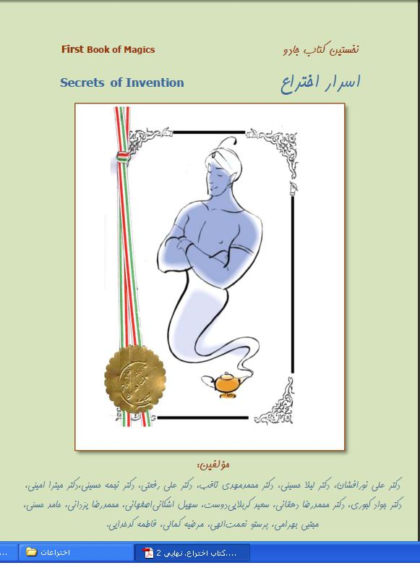

Slide 74
ايران قاجار

Slide 75
نوآوری
نوآوری، بکارگیری ایده‌های نوین ناشی از خلاقیت است. در واقع به پیاده ساختن ایدهٔ ناشی از خلاقیت که به صورت یک محصول یا خدمت تازه ارائه شود، نوآوری گویند.
امروزه نوآوری، از مهم‌ترین عوامل رشد اقتصادی به‌ شمار می‌رود و در شاخص‌هاي بين المللي بعنوان يكي از عناصر كليدي ارزشيابي رشد اقتصادي محسوب مي‌شود.

Slide 76
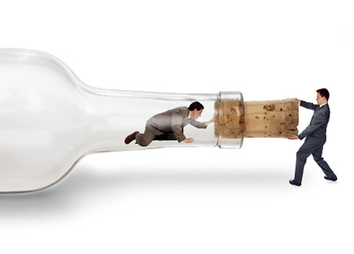
چالش در نوآوري

Slide 77
پيتر دراكر منابع ايجاد چالش در نوآوري را به 7 دسته تقسيم كرده و معتقد است كه نوآوري‌ها از دل اين گونه بحران ها‌ و شكست‌ها منشاٌ مي‌گيرند؛
عوامل پیش بینی نشده: موفقيت، شکست يا اتفاق نامترقبه خارج از سازمان می تواندعلامت فرصتی منحصر به فرد باشد
ناهماهنگيها: تفاوت ميان واقعيت و آنچه که فرض می کنيم بايد باشد، يا بين آن چه هست و آن جه بايد باشد می تواند فرصت نوآوری بيافريند
نقطه ضعف: وقتی که در فرآيندی خاص يک نقطه ضعف وجود دارد، اما افراد به جای حل آن سعی می کنند آن را دور بزنند، برای فرد يا سازمانی که بخواهد اين حلقه مفقوده را پر کنند فرصتی وجود دارد
تغيير در صنعت يا ساختار بازار: وقتی که پايه های صنعت يا بازار تغيير می کنند، فرصتی برای خدمت يا محصول بوجود می آيد
تغييرات دموگرافيک: تغيير در اندازه جمعيت، ساختار سنی، بی کاری و سطح دانش و در آمد فرصتهای نوآوری می آفريند
تغيير در برداشت، باورها: وقتی که فرضيات و نگرش و باورهای جمعيتی تغيير می کند فرصتهای نوآوری ايجاد می شود.
دانش جديد: پيشرفتهای علمی و دانش جديد می تواند محصولات و بازارهای جديد بيافريند.

Slide 78
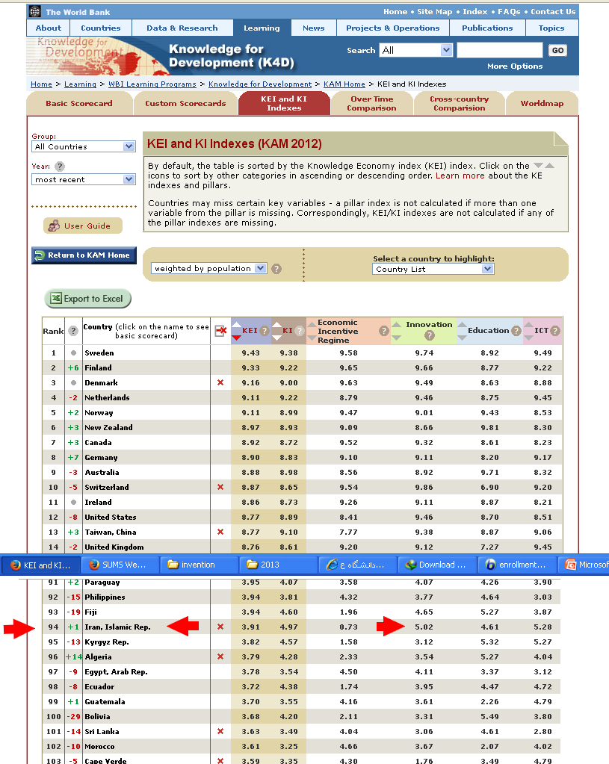

Slide 79
The number of global patents for states, provinces, and countries. Note the substantial bubbles around California and the East Coast in the U.S., especially Massachusetts; Northern Europe and Scandinavia; and Japan, South Korea and China in Asia. Much of the rest of world is completely blank.

Slide 80
فرهنگ نواوري؟؟؟

Slide 81
شكار خرگوش

Slide 82
عادت

Slide 83
Lavoisier

Slide 84
John Hunter 1767

Slide 85
Edward Harrison,
a chemical scientist who gave his life to protect British troops from the horrors of gas attack in the First World War, which will be in many people's minds in the days ahead.

Slide 86
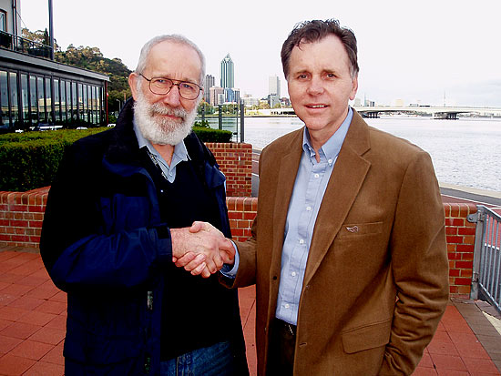
They shared the Nobel Prize for their discovery of helicobacter pylori, and its role in diseases of the stomach. Marshall drank a beaker of H. pylori culture. He became ill with nausea and vomiting several days later. An endoscopy ten days after inoculation revealed signs of gastritis and the presence of H. pylori. These results suggested H. pylori was the causative agent of gastritis.
Old friends: Dr. Robin Warren and Dr. Barry Marshall in Australia.

Slide 87
نواوري در يك كلام:
”برای كشف اقیانوس‌های جدید باید شهامت ترك ساحل آرام خود را داشته باشیم. هر جامعه اي بايد خود دست به كار تلاش شود و اين امر از هر فرد شروع مي شود...

Slide 88
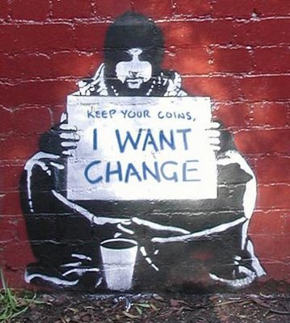

Slide 89
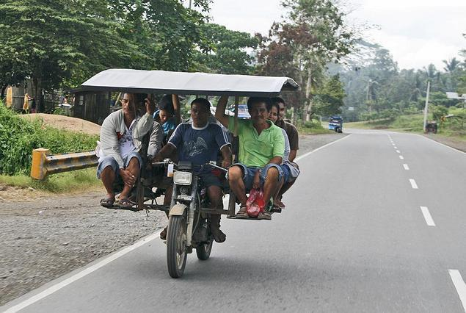
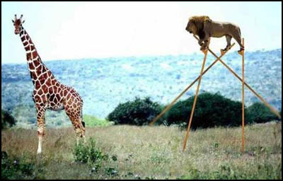
نیاز مادر اختراع است
باید احساس نیاز به نواوری در مردم یک جامعه برانگیخته شود. تا زماني كه فرد به اين باور نرسيده كه بايد از طريق خلق روش ها و وسايل تازه امرار معاش كرد، تلاش زيادي براي ان نخواهد كرد. در اصل هر كس در هر شغلي مي بايست به دنبال نواوري باشد. يك فكر تازه، يك راه حل تازه و يا يك اختراع تازه به فكر كساني خواهد رسيد كه از قبل اين نياز را در خود احساس كنند.

Slide 90
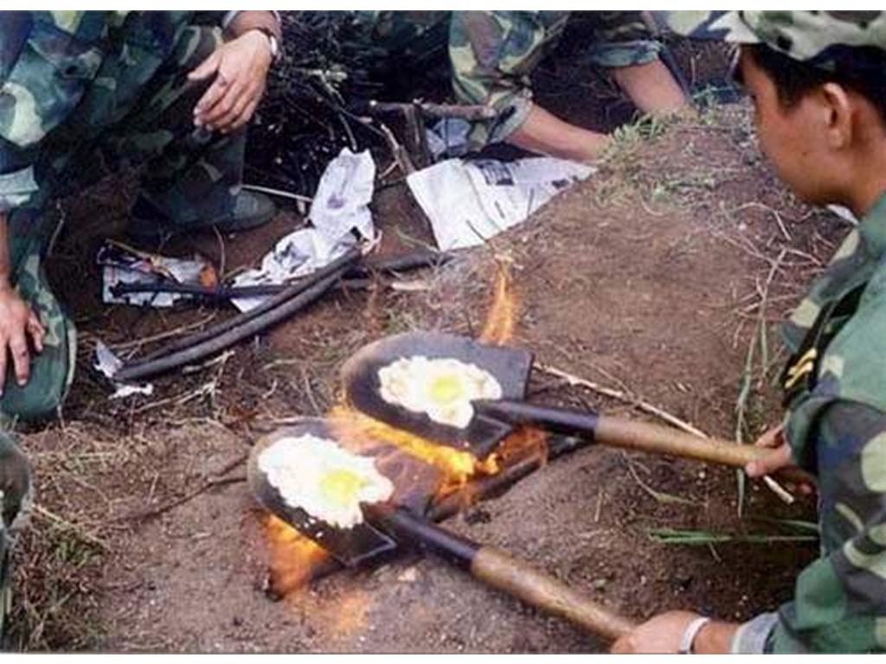
من چه چیزی می توانم اختراع کنم؟
خبر خوب این است که هر کسی حتی بدون داشتن دانش تخصصی زیاد،با داشتن درک متوسطی از بعضی اصول و اندکی مطالعه می تواند چیزهای جدید و مفیدی را اختراع کند. تقریبا هر کسی که پافشاری و مقاومت به خرج دهد چیزی اختراع کند.
بدون تردید همه شما تا کنون وسیله ای را دیده اید که به خودتان بگویید "این وسیله ساده ولی سودمند است، این ایده ای است که می توانست به فکر من هم برسد".

Slide 91
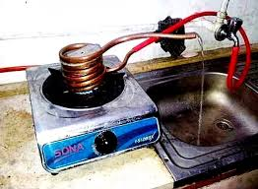
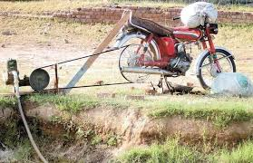
اختراع:
آفرینش یک محصول،ابزار و یا فرایند جدید است. این موارد ممکن است از یک مدل یا ایده از پیش ساخته شده ناشی شود و یا می تواند آفرینش یک محصول کاملا جدید باشد. اختراعات اغلب از مرزهای دانش یا تجربه بشر می گذرند و یک فرایند خلاقانه است.

Slide 92
خلاقيت فردي

Slide 93
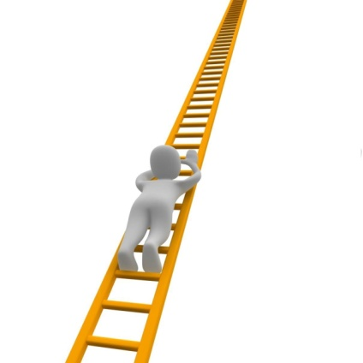
پله هایی که دانستن آنها به شما توانایی اختراع می دهد، عبارتند از:
تفکر خلاق و تمرین خلاقیت
بارش افکار برای ايده پردازي و راه حل های خلاقانه
روش های اختراع
تحقیق، برنامه ریزی و تکمیل یک اختراع
نام گذاری اختراع، بازاریابی و تجاری سازی اختراع

Slide 94
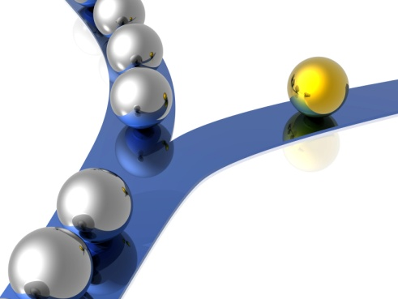
تفکر خلاق و تمرین خلاقیت
آیا می دانید راه های نو آوری و اختراع چیست؟ نکته كليدي اختراع این جمله است : جور ديگر بايد ديد!

Slide 95
تخیل خلاق
تخیل خلاق چیزی فراتر از تخیلات ساده است. خیالات واهی و پوچ نیز نوعی تخیل است. بطور مثال، می توان یک جهان خیالی و فانتزی را تصور کرد و حتی ممکن است با دقت جزئیات ان را ساخت همانطور که اکثر افراد می توانند ان را تصور کنند. تخیل خلاق یعنی جستجو ی پدیده ها و محصولاتی که از نگاه دیگران پنهان مانده و یا توجهی به انها نشده است.

Slide 96
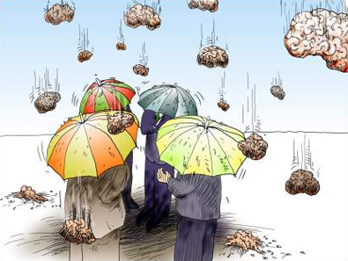
بارش افکار برای ایده پردازی
اختراع کردن در اصل جور دیگر دیدن است. مخترعان اغلب ایده جدید را خیال پردازی می کنند و آن را با چشم ذهنشان می بینند.

Slide 97
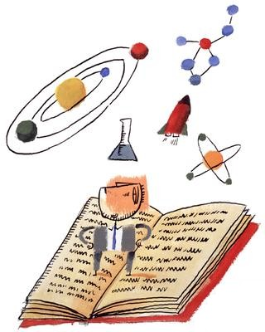
اولین راه بارش: مطالعه در مورد مخترعان و اختراعات
مطالعه در مورد مخترعان باعث پیدایش ايده هايي در ذهن می گردد. درباره مخترعین و اختراعاتشان اطلاعات کسب کنید. با این کار شما متوجه خواهید شد محصولات خاص چرا و چگونه اختراع شده اند.

Slide 98
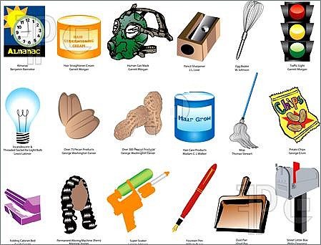
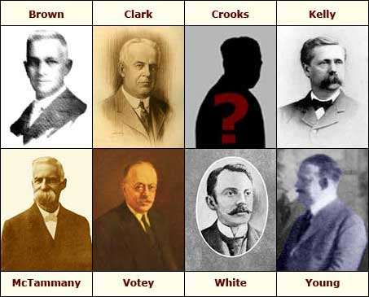
با خواندن وقایع مربوط به افراد مخترع در می یابید که آنها چه مرد و چه زن، پیر و یا جوان، مردمانی معمولی هستند که ایده های خلاقانه ی خویش را دنبال می کنند تا بتوانند آرزو هایشان را به حقیقت تبدیل کنند.

Slide 99
دومین راه بارش: مطالعه عمومي
راه ديگر براي آنكه ايده هايي در ذهن شما پيدا شود ، مطالعه عمومي است. هنگام برگ زدن یک مجله يا روز نامه به دنبال ايده باشيد.

Slide 100
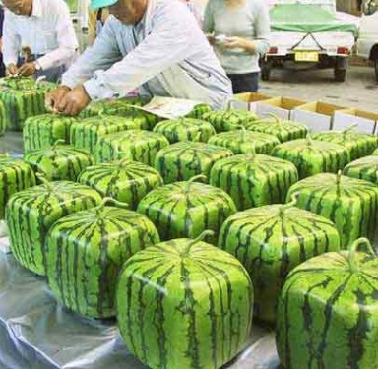
سومین راه بارش
راه ديگر بارش افکار برای دستیابی به ايده های نو، بازی کردن با محصولات، پدیده ها و ایده ها در فكر است. به عبارت دیگر بارش افکار مي تواند نوعی تفریح و سرگرمی ذهنی باشد. تغيير شكل، كاربري، رنگ، اندازه، ...
این راه یکی از اساسی ترین و در عین حال سرگرم کننده ترین روش هاست.

Slide 101
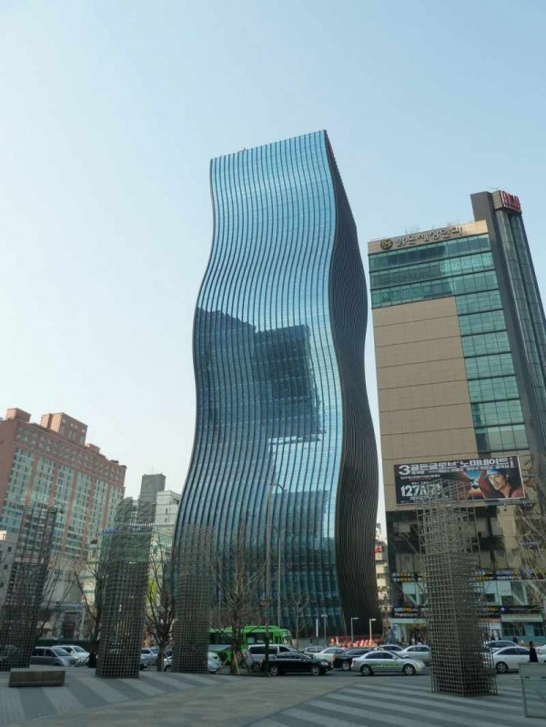
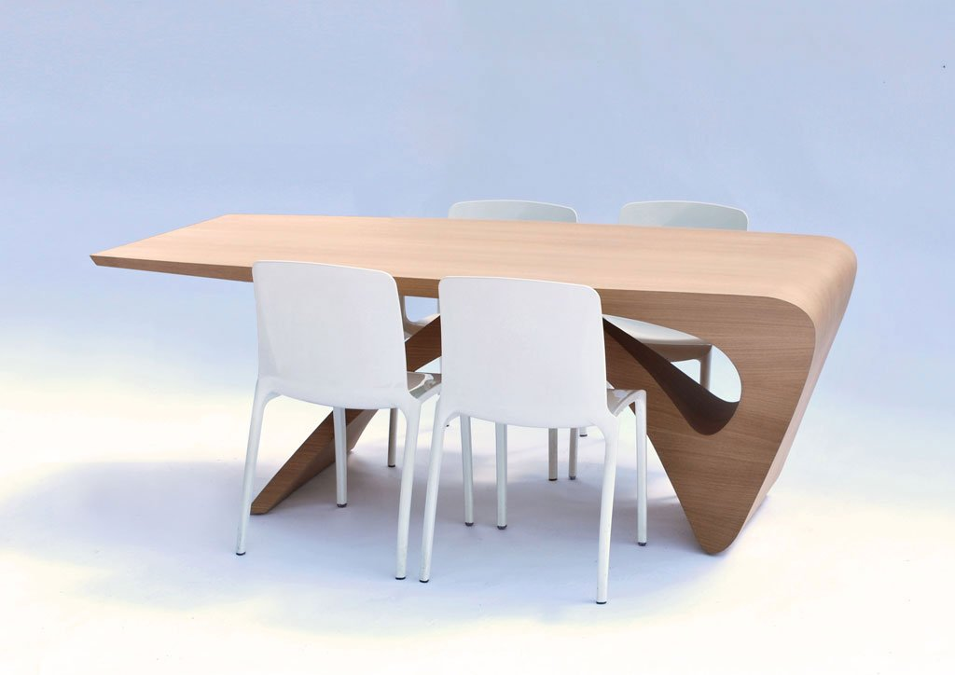

Slide 102
چهارمین راه بارش (روش ادیسون)
در ایده های حل مساله نوآور بود.
به طور زیرکانه ای مشکلات را انتخاب می کرد.
روش وی اختراع یک سیستم بود و نه اجزا کوچک یک سیستم. مثلا ادیسون فقط یک لامپ نوری اختراع نکرد، بلکه سیستم ماندگاری از پرتوافشانی را اختراع کرد که شامل ژنراتورها،کابل ها بود.
وی کاربردهای مختلف ابزارهایی را که اختراع می کرد، پیش بینی می نمود.
ادیسون اختراع را با اقتصاد ترکیب کرد. سیستم نوری الکتریکی او طراحی شد تا یک رقیب اقتصادی برای لامپ های گازی باشد.
ادیسون منابعی را که منجر به اختراعات موفق آمیز می شد،ترکیب و سازمان دهی می کرد. از جمله اين منابع مي توان از موارد زیر نام برد: افراد ماهر برای کمک در ساخت اختراعاتش، تحهیزات، ماشین آلات، ابزارها، مواد شیمیایی
او هر پروژه را با بازخواني و بازنگری کامل از متون علمی شروع مي کرد.
اديسون محیطی را فراهم مي کرد که هدف از اختراع کردن در آن چیزی بیشتر از تولید باشد.
ادیسون رهبری بود که ایده های افرادی را که با وی کار می کردند، کشف می کرد.
ادیسون به طور مصمم نتایجش را پیگیری می کرد و به موانعی مانند خواب یا هزینه اجازه نمی داد سد راه او شوند.
وی توانایی خاصی برای فهمیدن ارتباطات رياضي، علی رغم دانش محدودش در ریاضی داشت.
او با تصور کردن ایده شروع می کرد و برای ساخت آن کار می کرد.
وی در نوشتن طرح هاي خلاصه شده بسیار ماهر بود. اين توانايي او را قادر می ساخت ایده هایش را تصور کند و روی کاغذ بیاورد.

Slide 103
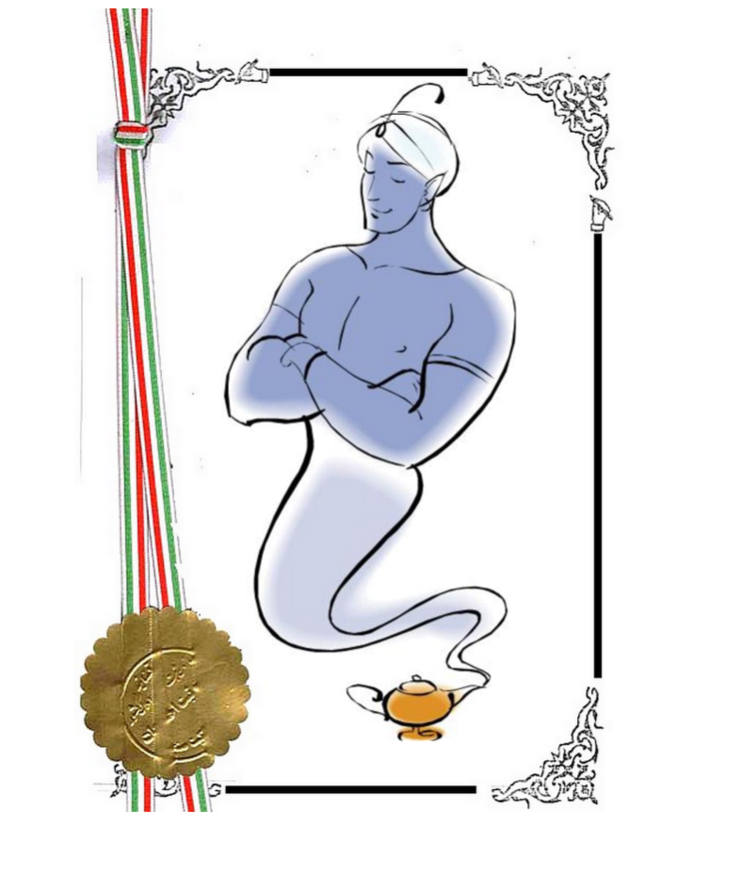
چگونه اختراع كنيم؟

Slide 104
پله سوم: روش های اختراع
روش اول: ساخت محصولات ساده

Slide 105
روش دوم: پیدا کردن کاربرد های جدید برای اشیاء

Slide 107
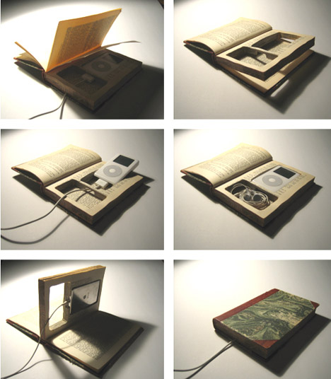

Slide 110
روش سوم: چه چیزی در یک محصول موجود میتواند تغییر کند؟

Slide 111
روش چهارم: بزرگترین مشکلی که مردم با این محصول دارند چیست؟

Slide 112
روش پنجم: مردم چه مشکلاتي دارند؟

Slide 113
روش ششم: چه چیزی براي خودتان و دیگران آزاردهنده است؟

Slide 114
روش هفتم: چگونه میتوان هر چیزی را بهتر كرد؟

Slide 115
روش هشتم: ايده پردازي یک محصول جدید با سؤالات بیشتر از خود یا دیگران

Slide 116
روش نهم: اختراع آنچه آرزو داشته ايد!

Slide 117
METAMATERIALS

Slide 118
روش دهم: كاربردي كردن آرزوها

Slide 119
روش یازدهم: اختراعات براي ايجاد امنيت بيشتر!

Slide 120
روش دوازدهم: نوٱوری های جدید با ايده گرفتن از محصولات قبلي: در اطرافمان چه محصولاتي است؟

Slide 121
روش سیزدهم: اختراع از طريق ساخت انواع ارزان تر

Slide 122
روش چهاردهم: اختراع از طريق ساخت وسايل يك بار مصرف

Slide 123
روش پانزدهم: اختراع از طريق ساخت انواع سبكتر

Slide 124
روش شانزدهم: اختراع از طريق ساخت انواع راحت تر

Slide 125
روش هفدهم: اختراع از طريق ساخت انواع كامل تر

Slide 126
روش هجدهم : اختراع از طریق سرعت بیشتر

Slide 127
روش نوزدهم: اختراع اسباب بازی ها

Slide 128
TOYS: SIMPLE, CLAY, WOODEN

Slide 129
THE SIMPLE CABLE CAR

Slide 130
روش بيستم: محصولات و ابتکارات قابل باد شدن

Slide 131
روش بیست و يكم : ماشین های فروشنده جدید

Slide 132
روش بیست و دوم: اختراع از طريق ساختن انواع وسايلي كه با امواج مغزي كار كند!

Slide 133
روش بیست و سوم: اختراع از طريق افزودن

Slide 135
روش بیست و چهارم: اختراع از طريق كاستن

Slide 136
روش بیست و پنجم: اختراع وسايل زيباتر

Slide 137
روش بیست و ششم: اختراع وسايل با اشكال غير متعارف

Slide 138
بيست و هفتم: الگو برداري از طبيعت
ساختار بدن سنجاقك ها و پرواز زيبايشان الگوي ساخت هلي كوپتر بوده است. ماهي ها نيز در ساخت زير دريايي ها مد نظر قرار داشته اند. كك ها مي توانند سيزده سانتي متر عمودي و هجده سانتي متر به طور طولي بجهند. چه عاملي اين توانايي را در انها ايجاد مي كند. ايا از اين توانايي مي توان اختراعي نو عرضه كرد؟

Slide 139
Velcro hooks

Slide 140
Shark Skin

Slide 141
Biomimicry’s Cool Alternative: Eastgate Centre in Zimbabwe

Slide 142
biomimicry

Slide 143
Labyrinthine: manufacture high-efficiency fan

Slide 145
Staying dry : Water-Repelling Materials

Slide 147
روش بیست و هشتم: اختراع وسايل با اشكال بزرگتر
گاهي بزرگتر كردن يك محصول نيز يك نواوري است. مثلا بزرگتر و برجسته تر كردن اعداد روي دكمه هاي ماشين حساب يا تلفن، علاوه بر خلق يك طراحي تازه، مي تواند براي كم بينايان و يا سرعت بخشيدن بدون نگاه كردن به كليد ها، مفيد واقع شود.

Slide 148
روش بیست و نهم: مهندسي معكوس
مهندسي معكوس فرايند كشف اصول تكنولوژيك يك دستگاه، محصول و يا يك وسيله از طريق آناليز و بررسي اجزاي سازنده و يا عملكرد آن مي باشد. اين روش معمولا در مورد وسايل مكانيكي يا الكترونيكي، نرم افزار هاي كامپيوتري، مواد بيولوژيك و تركيبات شيميايي به كار مي رود. هر يك از اين موارد از هم مجزا شده و نحوه عملكرد ان به دقت اناليز مي شود. سپس تلاش مي شود كه وسيله يا برنامه جديدي ارايه شود كه دقيقا همان كار را انجام دهد اما از طريق كپي كردن همان قطعات نباشد.

Slide 149
(Antropomorphism )
روش سي ام:
انتروپومورفیسم به معنای تمایل افراد به قایل شدن کیفیت انسانی برای حیوانات و اشیا بی جان است. مثلا شکل چراغ ها و سپر ماشین، بسیار هوشمندانه طراحی می شود. در مورد فولکس قورباغه ای علاوه بر استفاده از عامل "جذابیت" که در بالا ذکر شد، با طراحی چراغ های جلو به شکل چشم های درشت و کودکانه انرا بیشتر مورد قبول مردم نموده است.
تمرین: با بررسی محیط اطراف خود پنج وسیله و ابزاری را که در طراحی انها از این روش استفاده شده نام ببرید. ایده تغییر پنج محصول موجود را بیان کنید که بتوان با استفاده از انتروپومورفیسم به شکل ابداعی تازه در اورد.

Slide 150
روش سي و يك: ضریب جذابیت
چه چیزی یک بچه گربه یا توله خرس را جذاب می کند؟ بیان شده که بخش عمده جذابیت انها مربوط به ویژگی هایی است که سبب تحریک غریزه والدینی در افراد می شود. با استفاده از عامل "جذابیت" می توان وسایل جدیدی ابداع کرد و یا وسایل موجود را جذاب تر و پر طرفدار تر ساخت. این روش مخصوصا می تواند در ساخت اسباب بازی ها و وسایل تزیینی به ویژه در وسایل مورد علاقه زنان و کودکان بکار گرفته شود. عروسک هایی به شکل خرس، قورباغه یا میمون با چهره کودکانه، لیوانها و قاشق هایی که دارای دسته ای به شکل حیوانات هستند مثال هایی از کاربرد "جذابیت" است.
تمرین: با بررسی محیط اطراف خود پنج وسیله و ابزاری را که در طراحی انها از این روش استفاده شده نام ببرید. ایده تغییر پنج محصول موجود را بیان کنید که بتوان با استفاده از "جذابیت" به شکل ابداعی تازه در اورد.

Slide 151
روش سي و دو: بازطراحی
اضافه کردن ابداعات تازه به محصولات موجود، به شکلی که باز طراحی واضحی در ان پدید اید، می تواند زمینه اختراعات باشد. مثلا، یک اتوموبیل با افزایش قدرت موتور، افزودن نرم افزار های کنترل وسایل موجود، طراحی ابسرد کن و ابگرمکن برای سرنشینان و تزیینات داخلی نمونه هایی از این موارد اند.
تمرین: با بررسی خودرو خود پنج وسیله و ابزاری را که در بازطراحی اتوموبیل استفاده شده نام ببرید. ایده بازطراحی پنج محصول را بیان کنیدکه بتوان با استفاده از ان در خودرو به شکل ابداعی تازه و کاربردی در اورد

Slide 152
روش سي و سه :دقت در اطراف با فكر يافتن چيز هاي تازه
قهوه : مي گویند چوپانی از اهالی اتیوپی یا حبشه متوجه شده بود که وقتی گوسفندانش از گیاهان قرمز رنگی که در اطرافشان روییده بود تغذیه می کنند، شادتر و سرحال تر از همیشه به نظر می رسند. چوپان بعد از بررسی و امتحان این گیاه آن را به یک پیشوای دینی نشان داد و در نهایت این گیاهان پس از سرخ شدن و جوشیدن به عنوان یک نوشیدنی مورد استفاده قرار گرفتند.

Slide 153
روش سي و چهار تغيير كاربري
مایکرویو در سال 1945 یکی از مهندسان کارخانه ریتون، پرسی اسپنسر، هنگام کار با لامپ های مگنترون (که در سیستم های رادار نظامی به کار می رود) متوجه شد که شکلات داخل جیبش ذوب شده است. اسپنسرکه پرتوهای لامپ مگنترون را عامل ذوب شدن شکلات می دانست تصمیم به اختراع دستگاهی جدید به نام مایکرویو گرفت و بدین ترتیب اولین مایکرویو که 5 فوت ارتفاع داشت (!) به وجود آمد.

Slide 154
سي و چهار: تغيير كاربري: راه حل تازه
خمیر بازی این ترکیب غیرسمی به دست نمی چسبد و می تواند چندین بار مورد استفاده قرار گیرد. این وسیله بازی در ابتدا ماده ای انعطاف پذیر وبتونه مانند بود و برای پاک کردن آثار زغال سنگ از کاغذدیواری به کار می رفت. پس از جنگ جهانی که گاز طبیعی جای زغال سنگ را گرفته بود و کاغذدیواری های قابل شستشو به بازار آمده بود، کمپانی تولید کننده این ماده که خود را در معرض خطر ورشکستگی می دید به فکر راه چاره افتاد و محصولات خود را به صورت خمیر بازی روانه بازار کرد.

Slide 155
روش سي و پنج : مسايل بزرگي كه شما خواهان حل ان هستید کدامست؟

Slide 158
تحقیق، برنامه ریزی و تکمیل اختراع
خلاصه روش های ساخت محصول
از بنیاد ملي نخبگان در محل زندگي خود کمک بگیرید.
سازمانی را بیابید که حق امتیاز اختراعتان را از شما بخرد. یعنی آن سازمان محصول را ساخته و می فروشد و شما برای این توافق نامه بر اساس حق اختراع سهم خود را خواهید گرفت.
با کارخانه ها تماس بگیرید و بپرسید تولید انبوه محصول شما چه مقدار هزینه در بر دارد.
خودتان محصولتان را بسازید.

Slide 159
خودتان محصولتان را بسازید.
من درمورد چه چیزهایی باید مطالعه کنم تا به اختراع من کمک کند؟
برای حل کردن مشکلات احتمالی و برنامه ریزی با چه کسانی می توانم مشورت کنم؟
به چه وسایلی نیاز خواهم داشت؟
چگونه می توانم هزینه اختراعم را برآورد و کنترل کنم؟
از چه مراحلی باید عبور کنم؟
برای هر مرحله چقدر زمان دارم؟
چگونه می توانم مطمئن شوم که استفاده از اختراع من ایمن است؟

Slide 160
جدول تركيب مفاهيم
 | 1 | 2 | 3 | 4 | 5 | 6
1 | شكاف چتر نجات آواز لبخند ابر دندان | كوسه چاه بمب زبان گوش راديو | حلزون صابون حمام نشان افتخار مسابقه انرژي | جزيره خلال دندان باكتري سردرد هواپيما پنجره | تلفن همراه آگهي قهوه­خانه فرمان ويلچر بيمارستان | لحن تهديد توهين زيردريايي شترمرغ زرافه
2 | رأي گيري سطل پرش روزنامه قورباغه دريا | چاقو سوپ بستني تلفن فرياد وكيل | انگشت­پا پيام خودكار پرچم ساردين سس | تنيس توپ خز دود عينك چاي | قرص ماما مجله پوستر موش كافه | دانشگاه داروخانه گردن آغوش فيل تئاتر
3 | يخ اسب امتحان خرگوش تلوزيون فنجان | پل غواص ني شكر موش كك | نامه كامپيوتر مراسم تدفين رژه باند طبل | موسيقي جاز اُپرا چلچراغ روح مراسم مذهبي مقدس | نژاد نردبان جنگ (خوراك)كاري قارچ كِرِم | سرباز آسمان­خراش قطار آسانسور نوشيدني شكم
4 | چمن مار سالن رقص كليد مداد دادگاه | پادشاه فرش سازدهني لامپ سيم چكش | سد پيكنيك نوشيدني خوشه چين عصا پرنده | نجار ضرب­المثل پيچ­گوشتي شن آتشفشان ساحل | باغ­وحش گوشه تاس شرط­بندي عيد تعطيلات | سيل تاب قانون جك مسجد آتش­نشان
5 | كتاب زندان رقص غذا مغازه برج | در بام پلكان باغ صندلي سيرك | تيتر كيسه سيب­زميني گل­آفتاب­گردان سيگار مرطوب­كننده | دامن كودك ماه شربت نان مو | آدامس زنگ ميز قهوه جشن قايق تفريحي | سايه درد خنده آرامگاه اسفنج موج
6 | صفحه عكس رز كاكتوس بيابان ماهي | دلقك سياسي ميز رشوه پليس مجسمه | بيني كفش ريسمان قفس وان نمك | پنير گربه دايناسور كانگورو آتش باد | شكلات عروسي خُر و پف كبوتر گلف چنگال | بوكس تاج مدرسه ديكشنري بانك پنكه

Slide 161
 | 1 | 2 | 3 | 4 | 5 | 6
1 | كيف پول سوسيس عقاب ريسمان تخم­مرغ صدف خوراكي | مرغ تايپيست پتو استخر چاي كيسه­اي فلفل | توريست ملوان پيچ دمپايي قايق تفريحي سوزن | كُر لاستيك مخروطي گل صخره خال | كاميون تخته اسكيت بوقلمون پنكيك رادار پلاستيك | شوخي سس كچاپ كنسرت صف ورق حباب
2 | خلبان آجر آتش­نشان مهندس دُرنا قلاب | كره دندان­پزشك تيله ماسك تاب مغازه­ي | اينترنت آبكش چراغ راهنمايي ستاره زنجير تير | دودكش آشپزخانه تخته زنبور روزنامه­نگار كژدُم | جادوگر نقشه ناف فرشته نگهبان فيل | لاك­پشت ليزر پرده بليط اتوبوس گلوله
3 | حلزون ماهي­تابه گردن­بند تخت قاشق ظرف | راه­آهن آواز اَلاكلنگ ترمومتر قيچي سفال | سود آرزو ماليات فوتبال دود قير | تونل بال صندل سبيل اَخم بالشت | شعبده­باز آبنبات چوبي گل­دان شانه تيغ تلسكوپ | آشوب خانواده مأسسه باند تخته شيرجه عروسك
4 | خيمه­شب­بازي ماشين­حساب كارت دست اجاق گاز داور | ژاكت كمربند دگمه زيپ دستمال بطري | اژدها امنيت جوهر استاديوم چرخ و فلك پيانو | اُختاپوس بار قاضي گزارش طوطي تابوت | بشقاب پرنده اسپاگتي گوشت خوك قارچ دانه شتر | لولا شلوار كشتي جنگي كبوتر ژنرال جاسوس
5 | ورزش چاي قهوه­خانه رادياتور تصوير پاكت نامه | رودخانه فروشنده برچسب سي­دي بلندگو خار | مدال چيبس يخبندان موز انتخابات اپيدمي | جشن تولد تشويق خاطره قفسه ميكروسكوپ پري | تانك بافتني عطر خزه گيتار رولت | سنگ­ريزه شبكه قُلدر رَعد طوفان يونجه
6 | وام دلفين موريانه سوپر ماركت همبرگر پوستر | فِرني كريستال ماشين پارچه­بافي سوت گردو آسپيرين | الاغ درشكه شمشير بادبادك كراوات پاستيل | غول گاو ماهواره شايعه دستمال كاغذي زغال­سنگ | فرقان مترسك عسل غله غلّه اردك | زين دُم عنكبوت هرم كتاب­خانه اسباب بازي

